Slide 1
MOTİVASYON

Slide 13
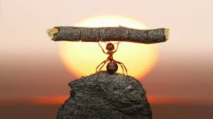

Slide 15
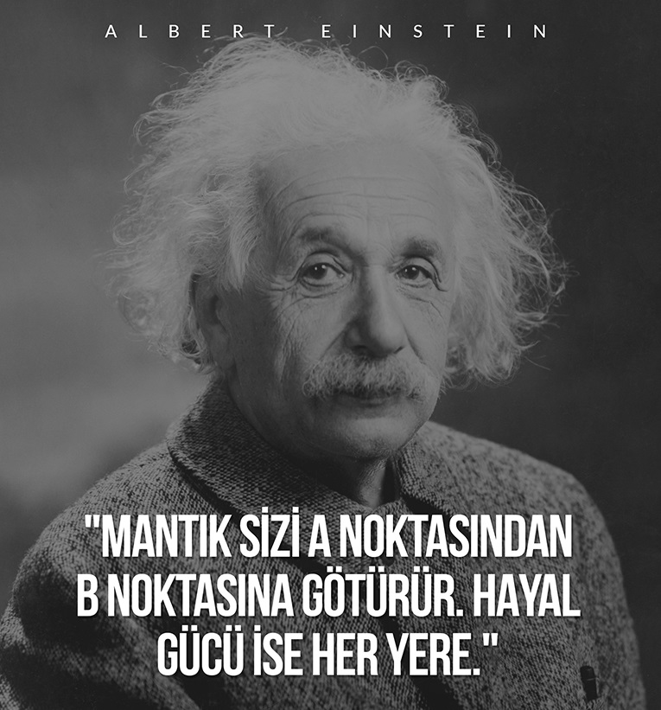

Slide 16
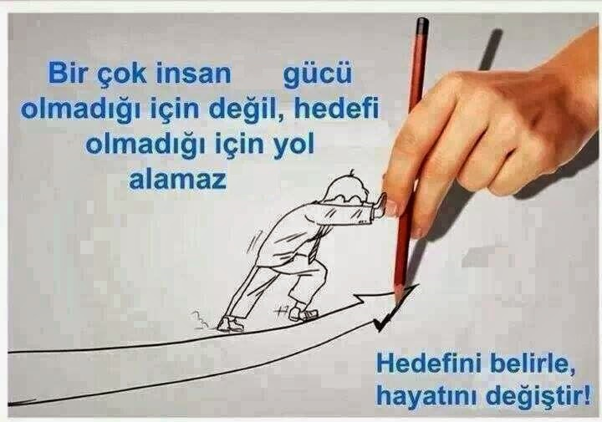

Slide 17
"Arzu ettiği hedefe varmak isteyen kişi, yalnızca tek bir yol izlemeli, başka yollara dalarak vakit kaybetmemelidir." (Seneca)
Hedefi olmayan gemiye
hiçbir rüzgar yardım edemez !

Slide 19
BAZEN GEMİLERİ YAKMAK GEREKİR NE DERSİNİZ?

Slide 20
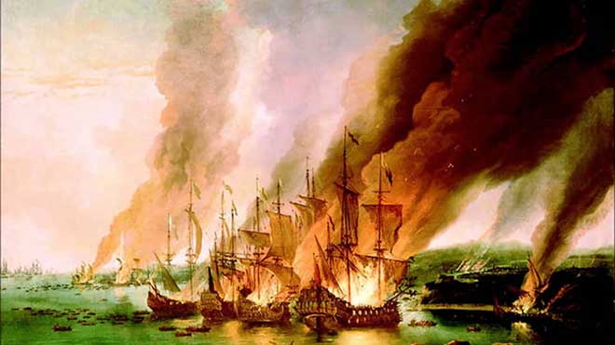

Slide 21
MOTİVASYONU ARTIRAN ETKENLER
Hedef
Plan
Kendine Güven

Slide 24
MOTİVASYONU AZALTAN ETKENLER
Başarısızlık Korkusu
Öğrenilmiş Çaresizlik
Kıyaslama
Plansızlık

Slide 25
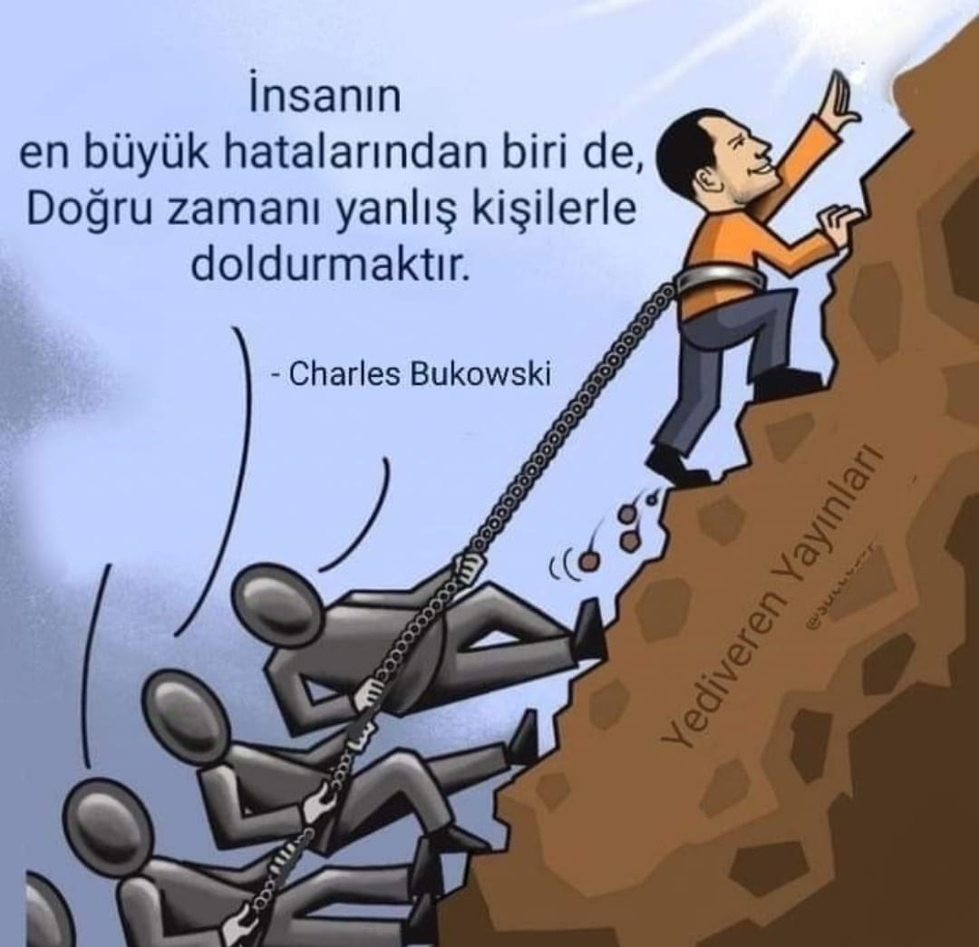

Slide 30
DENEMEKTEN VAZGEÇME
“Hiçbir şeyden asla vazgeçme; çünkü vazgeçenler yalnızca kaybedenlerdir.”
Abraham Lincoln

Slide 31
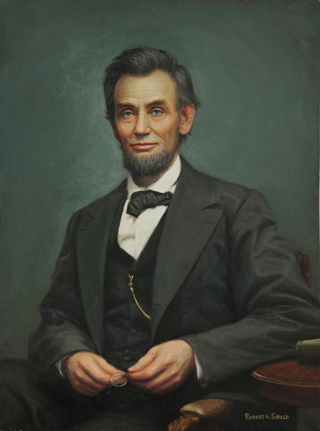
DENEMEKTEN VAZGEÇME
Yoksul bir ailede dünyaya geldi.
Anne babası okuma yazma bilmezdi.
10 yaşında annesini kaybetti.
Tarlada işçilik yaptı.
Bakkalda çıraklık yaptı.
21 yaşında işini kaybetti. Bocalama dönemi başladı.
24 yaşında tekrar işinden oldu.
25 yaşında dört çocuğundan üçü vefat etti.
27 yaşında ruhsal bunalıma girdi.
34 yaşında kongre seçimlerini kaybetti.
36 yaşında kongre seçimlerini yine kaybetti.
38 yaşında eyalet seçimini kaybetti.
45 yaşında senato seçimlerini kaybetti.
47 yaşında başkanlık seçimlerini kaybetti.
49 yaşında tekrar senato seçimlerini kaybetti.
52 yaşında ABD’ye başkan seçildi. Abraham Lincoln

Slide 32
DENEMEKTEN VAZGEÇME
Henry Ford Şirketini kurmadan önce 5 kere iflas etti.
KFC nin kurucusu özel tavuk tarifini kabul edecek bir restorant bulana kadar yüzlerce kez reddedildi.
Edison ampulu bulana dek 2000 defa deney yaptı.
Stephan King’in ilk eseri 30 kez geri çevrildi.

Slide 33
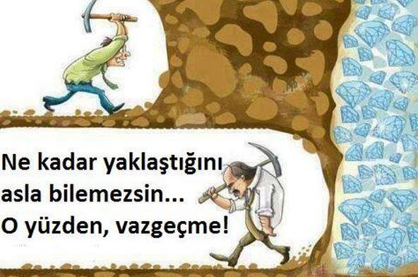
DENEMEYE DEVAM ET
‘‘Hayatta ne istediğinize karar verin; kalkın ve başarana kadar asla vazgeçmeyin.” Bill Porter

Slide 35
“Bazı şeyleri satın alamazsın; kazanman gerekir. Bazı şeyleri hemen kazanamazsın; uğruna savaşman ve yaşaman gerekir.”

Slide 36
Başarıya Nasıl Ulaşırız?
Hayatımızdaki başarıları; sevdiğimiz şeyler (tv izlemek, telefonla oynamak vb.) karşısındaki tutumuzla değil, sevmesek de yapmamız gereken şeyler (matematik çalışmak, kitap okumak v.b.) karşısındaki tavrımızla belirleriz.

Slide 38
BAMBU AĞACI

Slide 39
BAMBU AĞACI
Önce ağacın tohumu ekilir, sulanır ve gübrelenir.
Birinci yıl tohumda herhangi bir değişiklik olmaz. Tohum yeniden sulanıp gübrelenir.
Bambu ağacı ikinci yılda da toprağın dışına filiz vermez. Üçüncü ve dördüncü yıllarda
her yıl yapılan işlem tekrar edilerek bambu tohumu sulanır ve gübrelenir.
Fakat inatçı tohum bu yılda da filiz vermez. Cinliler büyük bir sabırla besinci yılda da
bambuya su ve gübre vermeye devam ederler.
Ve nihayet besinci yılın sonlarına doğru bambu yeşermeye baslar ve altı hafta gibi kısa bir sürede yaklaşık 27 metre boyuna ulaşır. Akla gelen ilk soru sudur : Bambu ağacı 27 metre boyuna altı hafta da mi Yoksa beş yılda mı
ulaşmıştır ? Bu sorunun cevabi tabii ki beş yıldır.
www.rehberlikservisim.com

Slide 42
NEDEN İYİ BİR
EĞİTİM ALMALIYIM ?

Slide 43
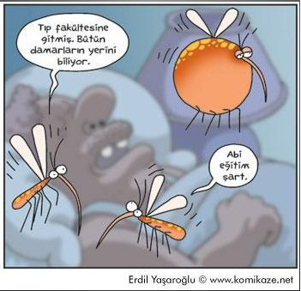

Slide 44
Bunları düşündünüz mü?
Okula 12 yıl boyunca sabahın en güzel uyku saatinde kalkıp gelerek ve saat 15:00’ a kadar 12 yıl boyunca okulda zaman geçirdiğinizi…
Bu kadar emek ve özverinin karşılığını almamanın aptallık olduğunu…...
Anne ve babanızın sizin eğitiminiz için yaptıkları özveriyi…..
Zaman ilerledikçe ihtiyaçlarınızın değişeceğini ..
Her şeyin aynı kalmayacağını, kendinizinde yetişkin olacağınızı….
PEKİ HAYATINIZ İÇİN ŞUAN NE YAPTIĞINIZI

Slide 45
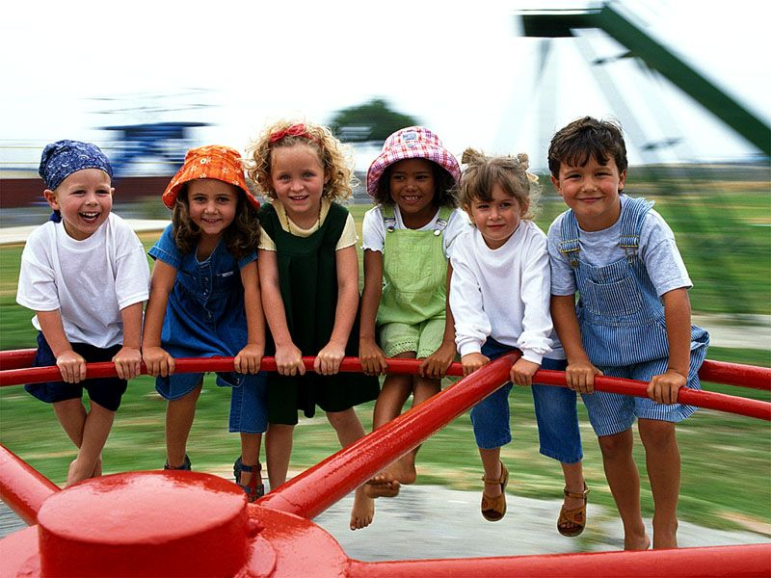
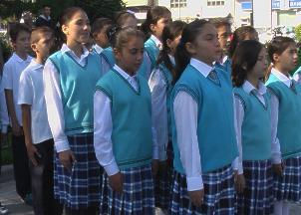
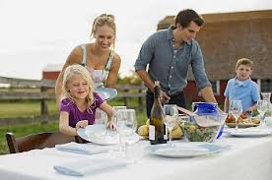
İLKOKUL ORTAOKUL LİSE ÜNİVERSİTE
MESLEK SAHİBİ OLMA AİLE KURMA

Slide 46
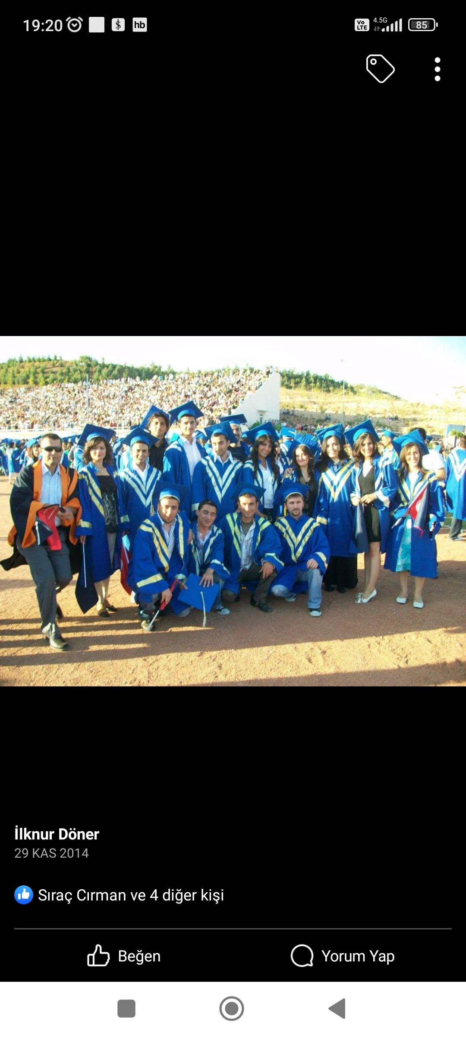

Slide 47
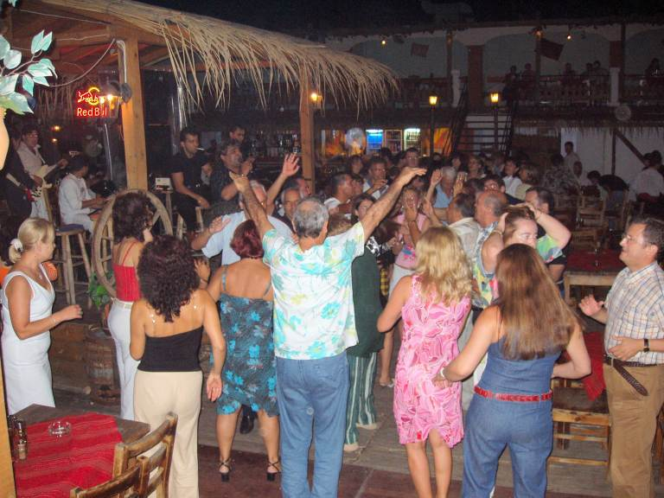
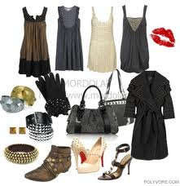
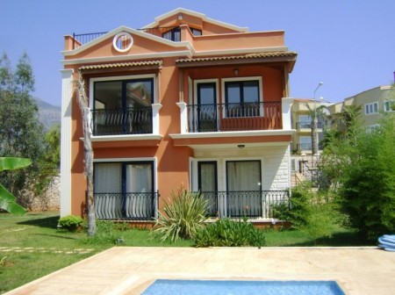
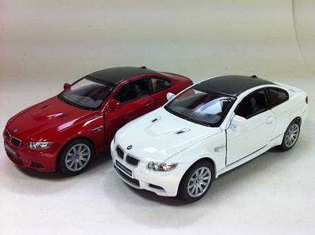
Ev kirası: 10000 tl elektrik faturası: 500 tl su faturası: 200 ekmek :20 x 30= 600tl telefon faturası= 400tl market ihtiyacı= 4000 PAZAR gideri= 2000 ISINMA VE SERİNLEME gideri=2000 TOPLAM = 19700 eğlence=? Giyim harcamaları=? Birikim=? Gelecek planların(araba&ev)=?

Slide 48
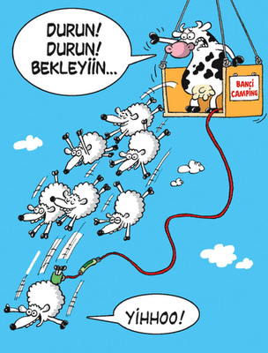
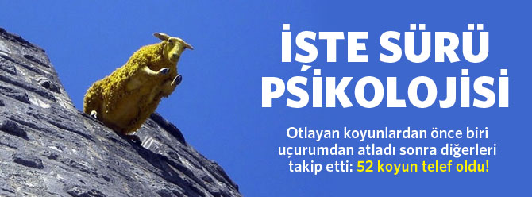

Slide 49
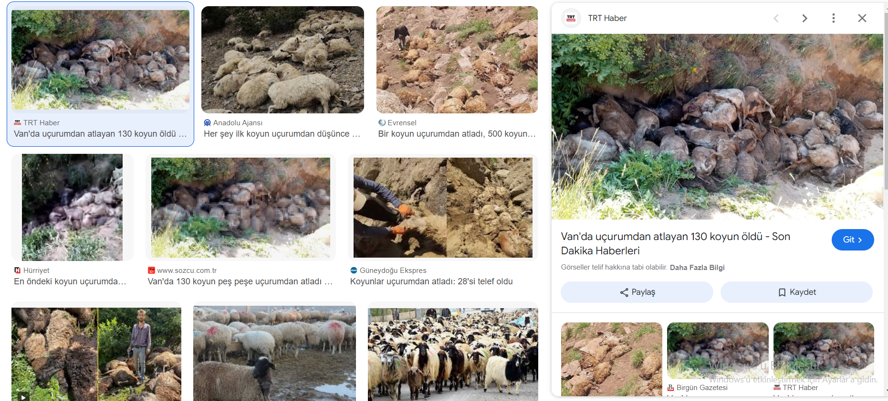

Slide 50
3 ÖNEMLİ ÖNERİ
Yapmanız gerekeni yapın.
Bunları yapılması gereken zamanda yapın.
O anda isteseniz de istemeseniz de yapın.
www.rehberlikservisim.com

Slide 51
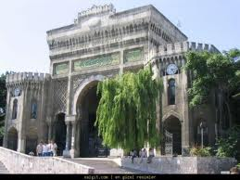
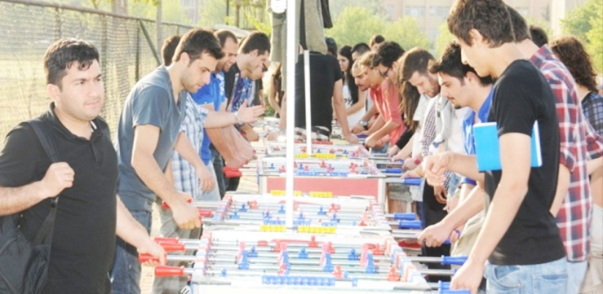
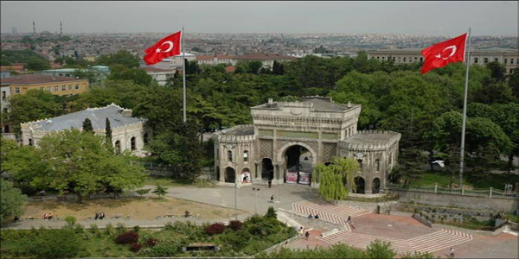
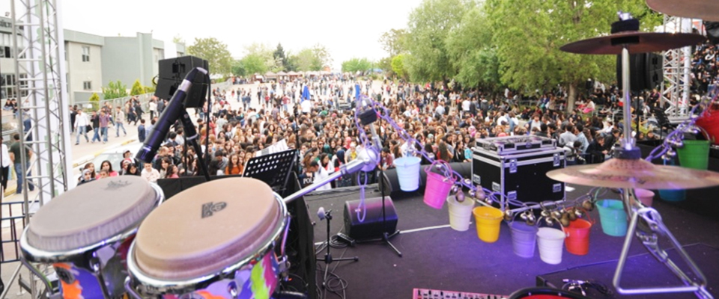
İSTANBUL ÜNİVERSİTESİ

Slide 52
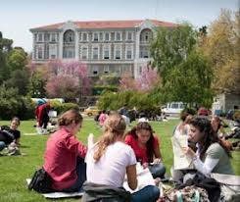
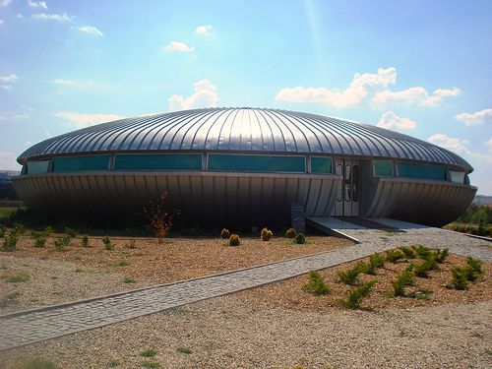
ANKARA OTDÜ

Slide 53
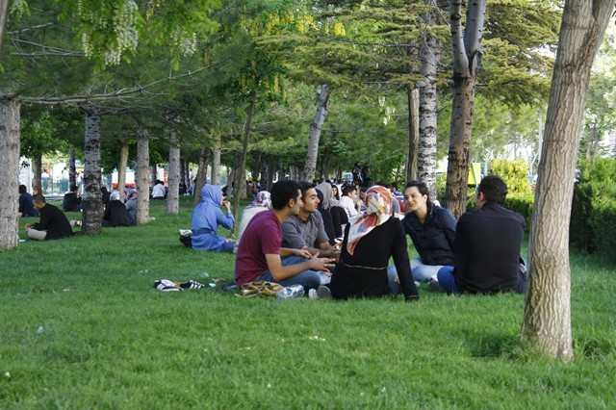
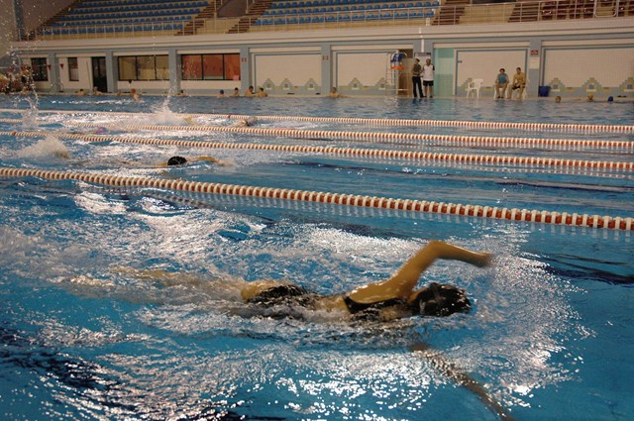
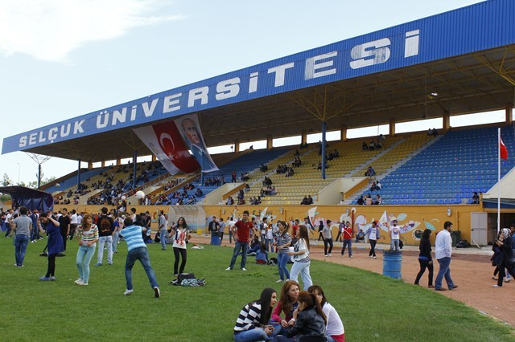
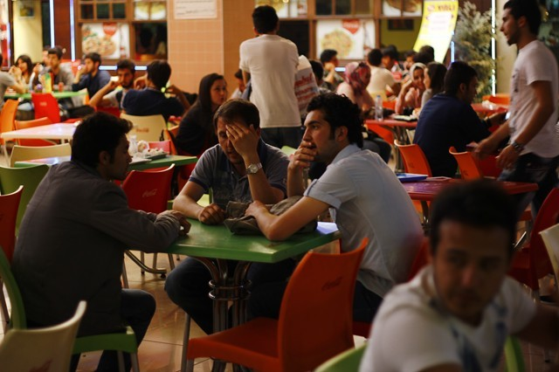
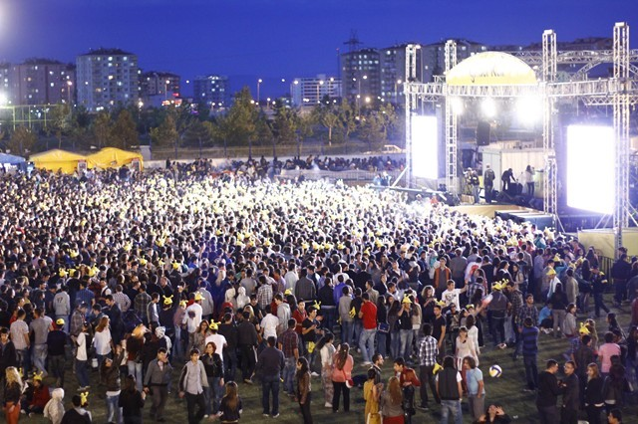
KONYA SELÇUK ÜNİVERSİTESİ

Slide 54
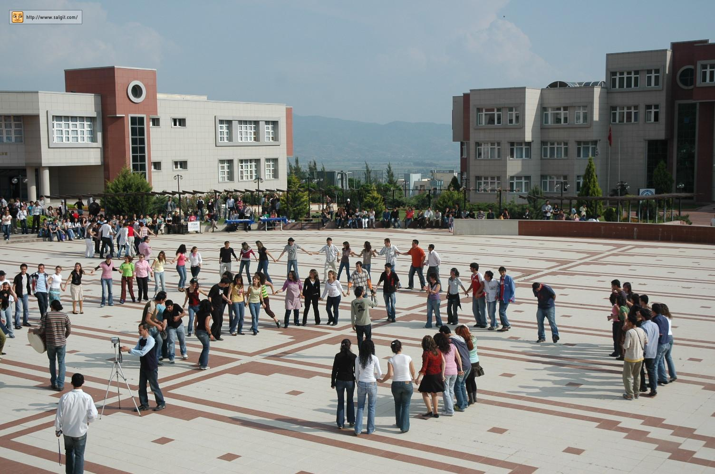
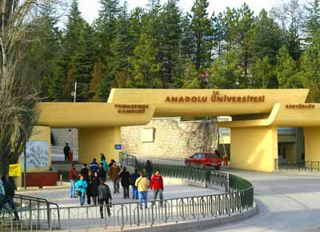
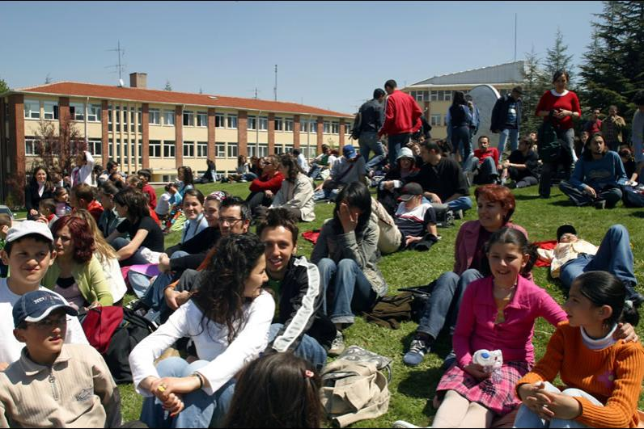
ESKİŞEHİR ANADOLU ÜNİVERSİTESİ

Slide 55
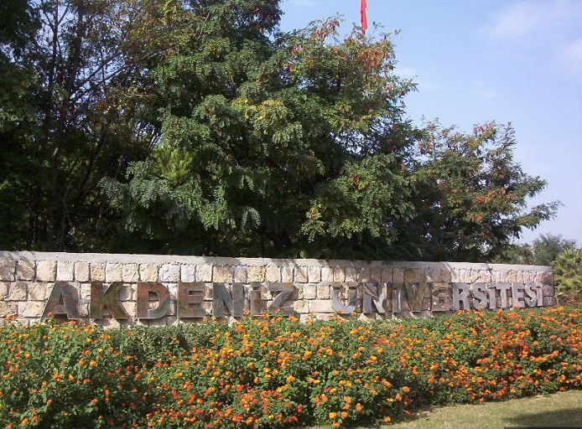
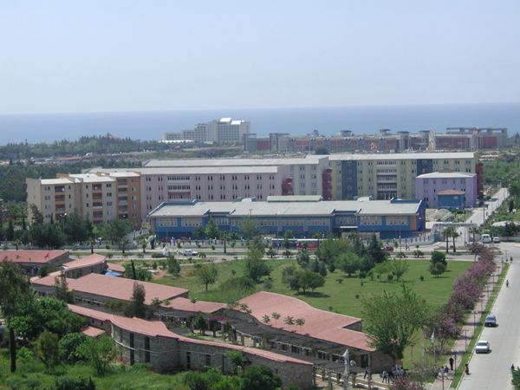
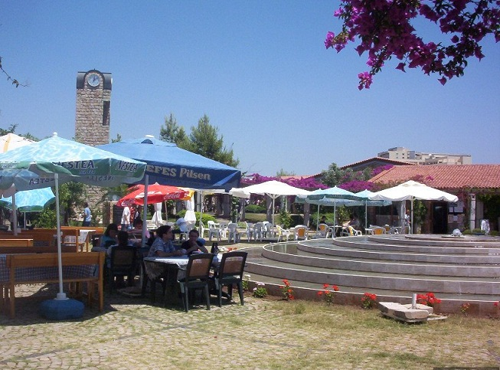
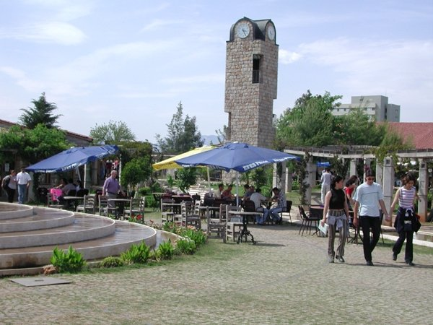

Slide 56
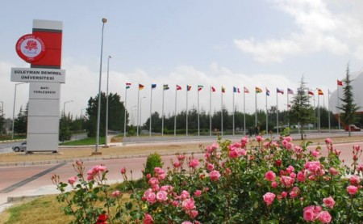
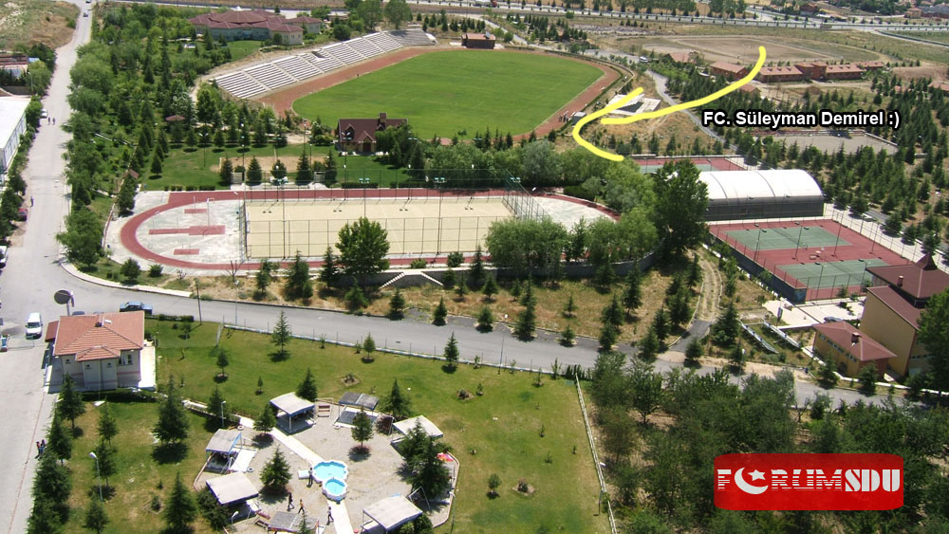

Slide 57
